Slide 1

5. Центральная симметрия
Точки А и А' называются симметричными относительно точки О, если О является серединой отрезка АА'. Точка О считается симметричной сама себе.
Notes:
В режиме слайдов ответы появляются после кликанья мышкой

Slide 2
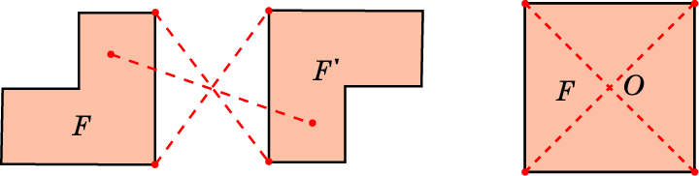
Две фигуры F и F' называются центрально-симметричными относительно центра О, если каждой точке одной фигуры соответствует симметричная точка другой фигуры.
Фигура F называется центрально-симметричной относительно центра О, если она симметрична сама себе.
Notes:
В режиме слайдов ответы появляются после кликанья мышкой

Slide 3
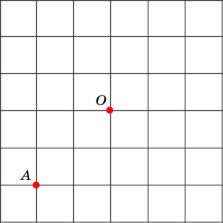
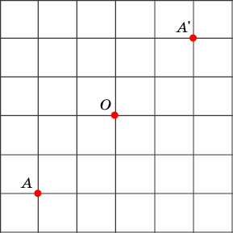
Упражнение 1
Изобразите точку A’, симметричную точке A, относительно точки O.
Ответ:
Notes:
В режиме слайдов ответы появляются после кликанья мышкой

Slide 4
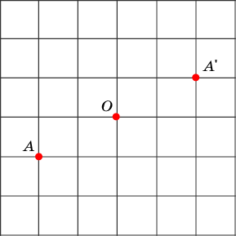
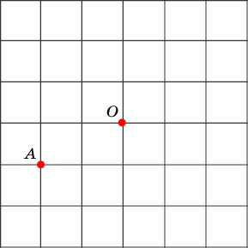
Упражнение 2
Изобразите точку A’, симметричную точке A, относительно точки O.
Ответ:
Notes:
В режиме слайдов ответы появляются после кликанья мышкой

Slide 5
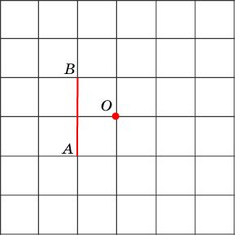
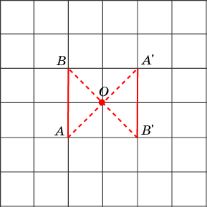
Упражнение 3
Изобразите отрезок A’B’, симметричный отрезку AB, относительно точки O.
Ответ:
Notes:
В режиме слайдов ответы появляются после кликанья мышкой

Slide 6
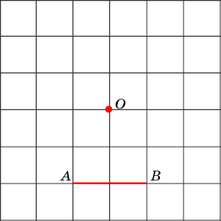
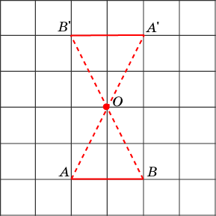
Упражнение 4
Изобразите отрезок A’B’, симметричный отрезку AB, относительно точки O.
Ответ:
Notes:
В режиме слайдов ответы появляются после кликанья мышкой

Slide 7
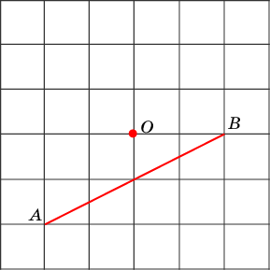
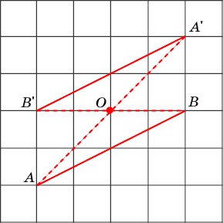
Упражнение 5
Изобразите отрезок A’B’, симметричный отрезку AB, относительно точки O.
Ответ:
Notes:
В режиме слайдов ответы появляются после кликанья мышкой

Slide 8
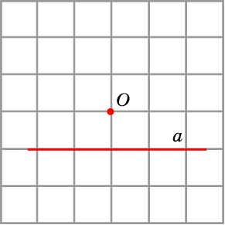
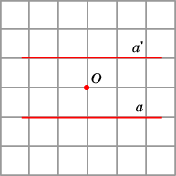
Упражнение 6
Изобразите прямую, симметричную данной прямой a относительно точки O.
Ответ:
Notes:
В режиме слайдов ответы появляются после кликанья мышкой

Slide 9
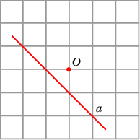
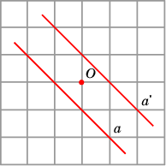
Упражнение 7
Изобразите прямую, симметричную данной прямой a относительно точки O.
Ответ:
Notes:
В режиме слайдов ответы появляются после кликанья мышкой

Slide 10
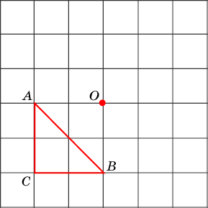
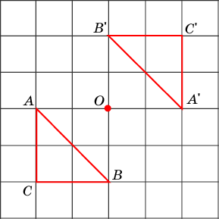
Упражнение 8
Изобразите треугольник A’B’С’, симметричный треугольнику ABC, относительно точки O.
Ответ:
Notes:
В режиме слайдов ответы появляются после кликанья мышкой

Slide 11
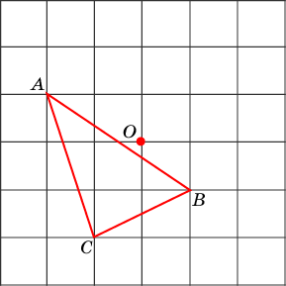
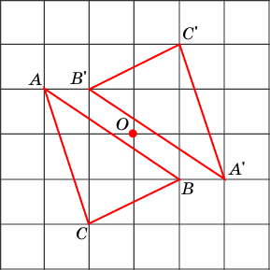
Упражнение 9
Изобразите треугольник A’B’С’, симметричный треугольнику ABC, относительно точки O.
Ответ:
Notes:
В режиме слайдов ответы появляются после кликанья мышкой

Slide 12
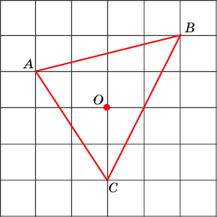
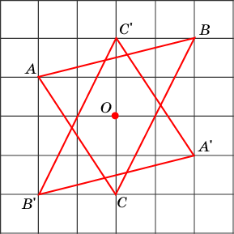
Упражнение 10
Изобразите треугольник A’B’С’, симметричный треугольнику ABC, относительно точки O.
Ответ:
Notes:
В режиме слайдов ответы появляются после кликанья мышкой

Slide 13
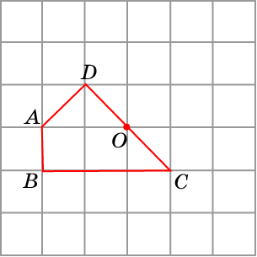
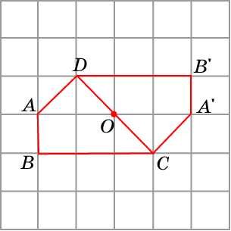
Упражнение 11
Изобразите четырехугольник, симметричный четырехугольнику ABCD, относительно точки O.
Ответ:
Notes:
В режиме слайдов ответы появляются после кликанья мышкой

Slide 14
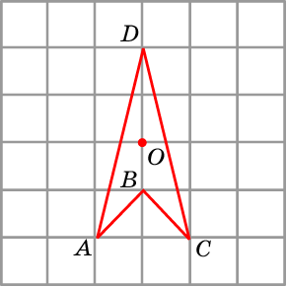
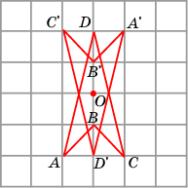
Упражнение 12
Изобразите четырехугольник, симметричный четырехугольнику ABCD, относительно точки O.
Ответ:
Notes:
В режиме слайдов ответы появляются после кликанья мышкой

Slide 15
Упражнение 13
Имеет ли отрезок центр симметрии?
Ответ: Да, его середина.
Notes:
В режиме слайдов ответы появляются после кликанья мышкой

Slide 16
Упражнение 14
Имеет ли прямая центр симметрии?
Ответ: Да, любая ее точка является центром симметрии.
Notes:
В режиме слайдов ответы появляются после кликанья мышкой

Slide 17
Упражнение 15
Имеет ли луч центр симметрии?
Ответ: Нет.
Notes:
В режиме слайдов ответы появляются после кликанья мышкой

Slide 18
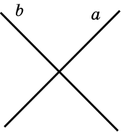
Упражнение 16
Имеет ли центр симметрии пара пересекающихся прямых?
Ответ: Да, точка пересечения этих прямых.
Notes:
В режиме слайдов ответы появляются после кликанья мышкой

Slide 19
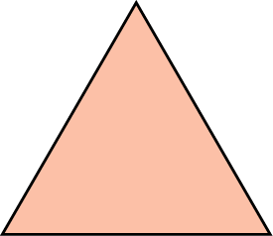
Упражнение 17
Имеет ли правильный треугольник центр симметрии?
Ответ: Нет.
Notes:
В режиме слайдов ответы появляются после кликанья мышкой

Slide 20

Упражнение 18
Имеет ли квадрат центр симметрии?
Ответ: Да.
Notes:
В режиме слайдов ответы появляются после кликанья мышкой

Slide 21
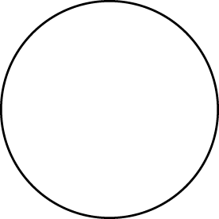
Упражнение 19
Имеет ли окружность центр симметрии?
Ответ: Да, центр окружности.
Notes:
В режиме слайдов ответы появляются после кликанья мышкой

Slide 22
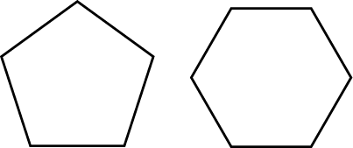
Упражнение 20
Всякий ли правильный многоугольник имеет центр симметрии?
Ответ: Правильный многоугольник с нечетным числом сторон не имеет центра симметрии. Правильный многоугольник с четным числом сторон имеет центр симметрии.
Notes:
В режиме слайдов ответы появляются после кликанья мышкой

Slide 23
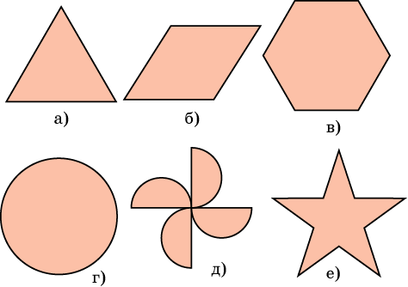
Упражнение 21
Какие из фигур, изображенных на рисунке, имеют центр симметрии?
Ответ: б), в), г), д).
Notes:
В режиме слайдов ответы появляются после кликанья мышкой

Slide 24
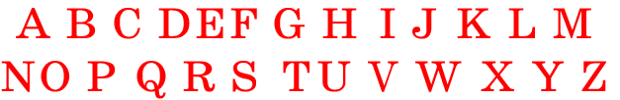
Упражнение 22
На рисунке укажите буквы латинского алфавита, имеющие центр симметрии.
Ответ: H, I, N, O, S, X, Z.
Notes:
В режиме слайдов ответы появляются после кликанья мышкой

Slide 25
Упражнение 23
Может ли фигура иметь более одного центра симметрии?
Ответ: Да, например, прямая имеет бесконечно много центров симметрии.
Notes:
В режиме слайдов ответы появляются после кликанья мышкой

Slide 26
Упражнение 24
Может ли центр симметрии фигуры не принадлежать ей?
Ответ: Да, например, центр окружности является ее центром симметрии.
Notes:
В режиме слайдов ответы появляются после кликанья мышкой

Slide 27
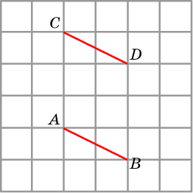
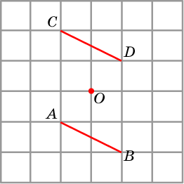
Упражнение 25
Отрезки AB и CD являются центрально-симметричными. Укажите центр симметрии.
Ответ:
Notes:
В режиме слайдов ответы появляются после кликанья мышкой

Slide 28
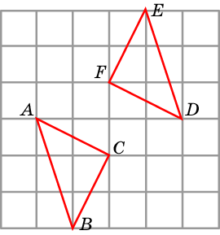
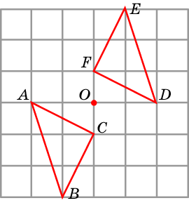
Упражнение 26
Треугольники ABC и DEF являются центрально-симметричными. Укажите центр симметрии.
Ответ:
Notes:
В режиме слайдов ответы появляются после кликанья мышкой

Slide 29
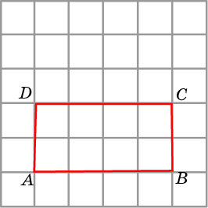
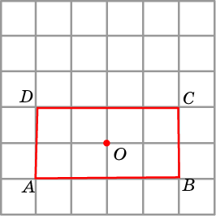
Упражнение 27
Имеет ли четырехугольник, изображенный на рисунке, центр симметрии? Если да, укажите его.
Ответ: Да.
Notes:
В режиме слайдов ответы появляются после кликанья мышкой

Slide 30
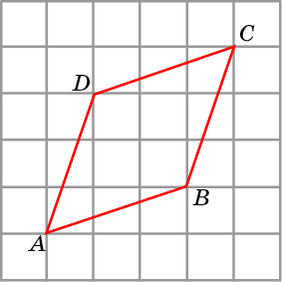
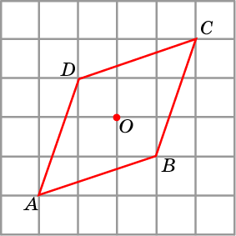
Упражнение 28
Имеет ли четырехугольник, изображенный на рисунке, центр симметрии? Если да, укажите его.
Ответ: Да.
Notes:
В режиме слайдов ответы появляются после кликанья мышкой

Slide 31
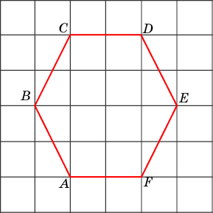
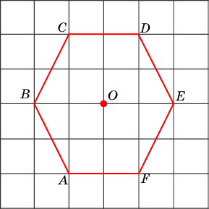
Упражнение 29
Имеет ли шестиугольник, изображенный на клетчатой бумаге, клетками которой являются квадраты, центр симметрии?
Ответ: Да.
Notes:
В режиме слайдов ответы появляются после кликанья мышкой

Slide 32
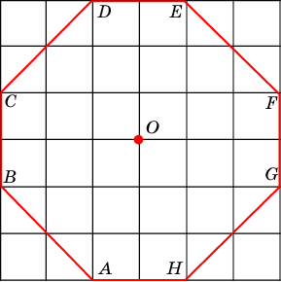
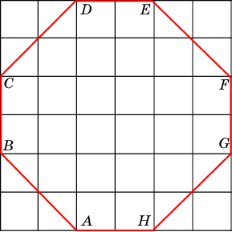
Упражнение 30
Имеет ли восьмиугольник, изображенный на клетчатой бумаге, клетками которой являются квадраты, центр симметрии?
Ответ: Да.
Notes:
В режиме слайдов ответы появляются после кликанья мышкой

